Slide 1
Волонтеры образования Кузбасса

Slide 2
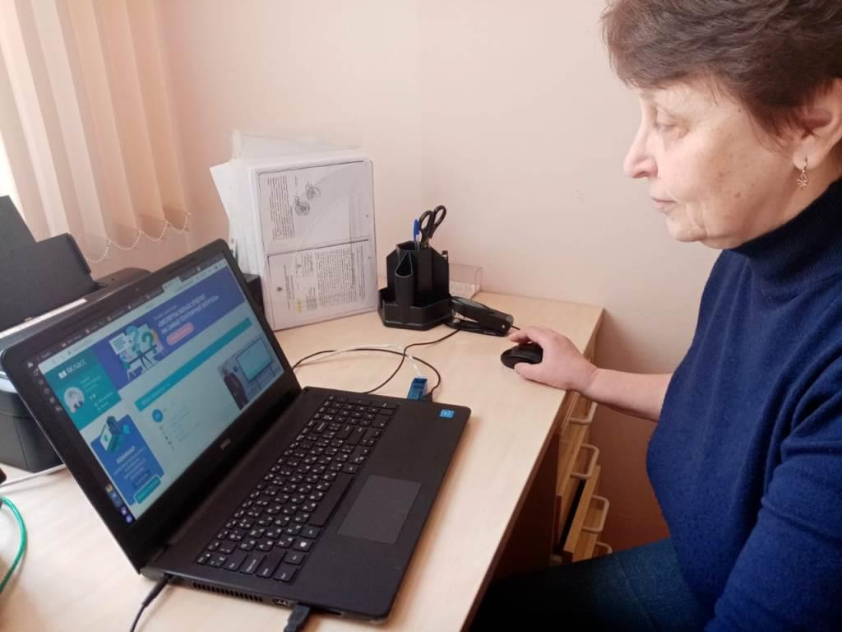
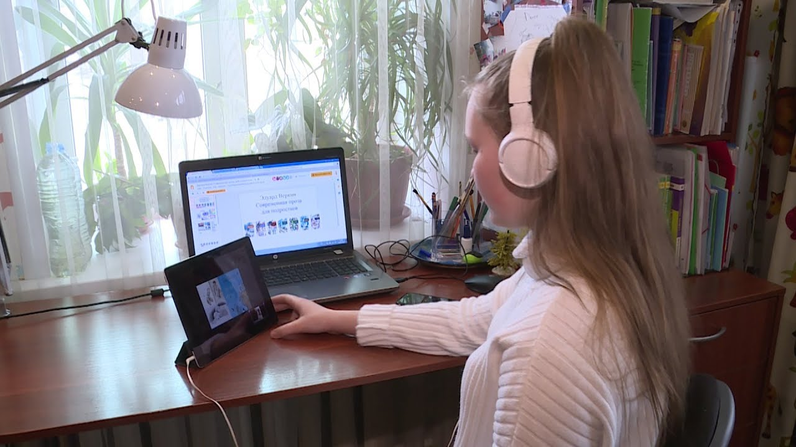
Волонтеры образования Кузбасса
Проект Цифропомощь
Помощь педагогам 65+ в подготовке уроков в дистанционном формате (консультация по настройке Zoom, работе на образовательных платформах, создании интерактивных уроков).
Домашка
Помощь родителям в организации дистанционного обучения дома (консультация по настройке Zoom, выполнению заданий на образовательных платформах).

Slide 3
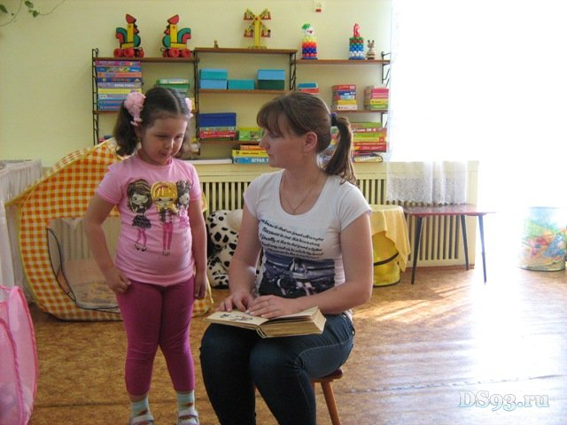
Волонтеры образования Кузбасса
Учусь в Кузбассе
Помощь детским садам на время длительных больничных воспитателей.
Узнавайка
Помощь родителям, работающим на удаленке из дома, по организации свободного времени детей дошкольного и младшего школьного возраста.
Интересно на продленке, Ура! Каникулы!
Помощь учителям начальных классов в организации внеурочной и досуговой деятельности младших школьников.

Slide 4
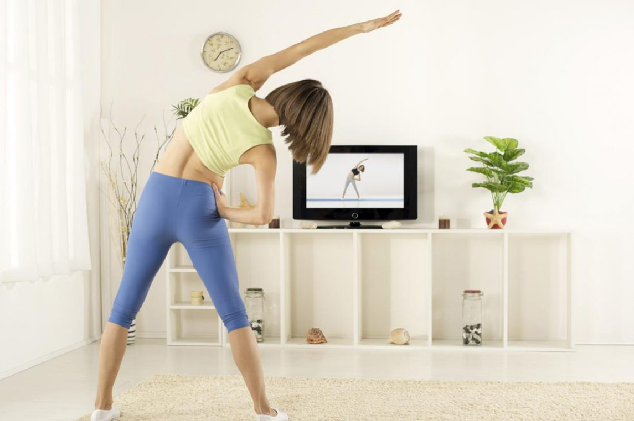
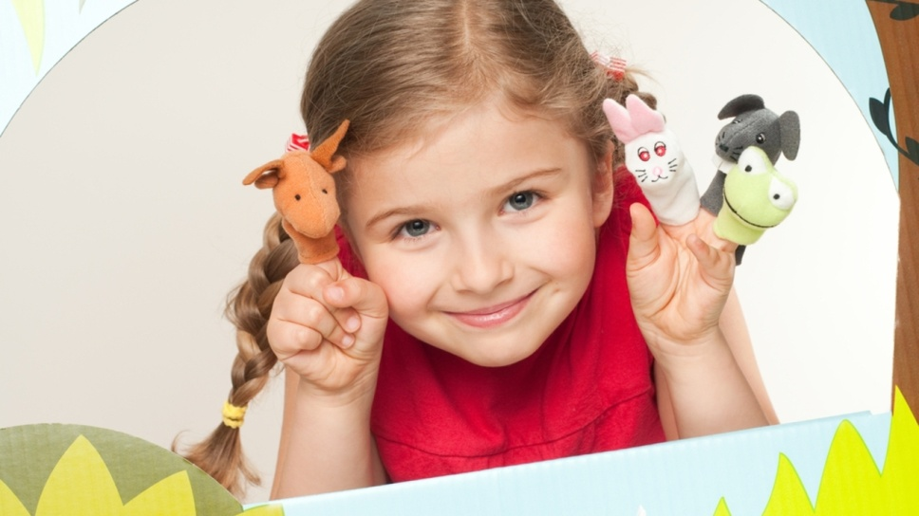
Волонтеры образования Кузбасса
Заряжайся
Проведение видеоразминок для школьников. Видеоразминки могут быть интересны учителям проводящим уроки в Zoom для заполнения «перемен» между уроков.
Погружайся! (Артдайвинг)
Проведение видеоуроков для начинающих по вокалу, хореографии, ораторскому мастерству, театру. Видеоуроки могут быть интересны учителям для организации свободного времени школьников.

Slide 5
Волонтеры образования Кузбасса
Механизм взаимодействия
ГПОУ КемПК
Управления образования муниципалитетов
ГПОУ НПК
ГПОУ КПК
Оператор горячей линии
ГПОУ АСПедК
ГПОУ БПК
Благополучатели
ГПОУ МПК им. императрицы Марии Александровны

Slide 6
Волонтеры образования Кузбасса
Для получения помощи необходимо обратиться на горячую линию по телефону +7 999 648 17 56 и подать заявку оператору.
Горячая линия работает с 29.10.2020 ежедневно с 10.00 до 20.00.
Волонтер свяжется с Вами в течении дня.

Slide 7
Волонтеры образования Кузбасса
Присоединиться к Волонтерам образования:
Пройти регистрацию на сайте dobro.ru
Позвонить на горячую линию
Пройти собеседование
Наш оператор свяжется с Вами и расскажет кому и когда нужна Ваша помощь!
Координатор Тюппа Ольга Сергеевна : раб.8 (384)2 35-37-52
+7 900 100 03 47

